Slide 1
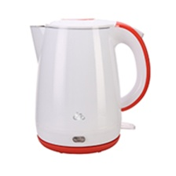

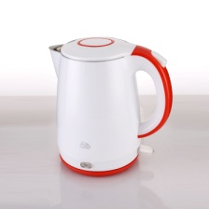
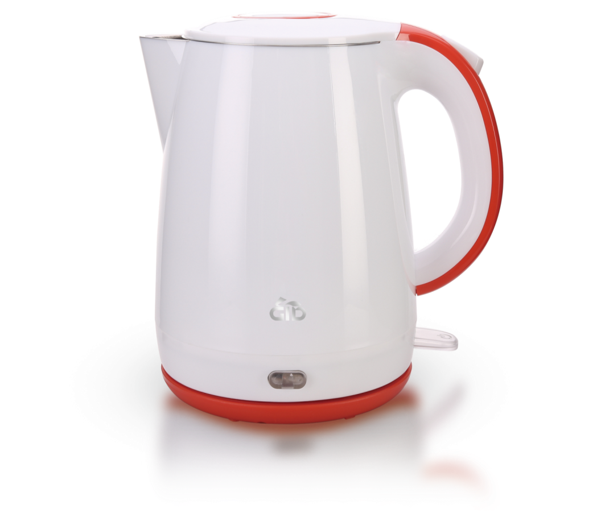

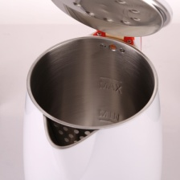
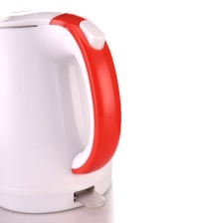
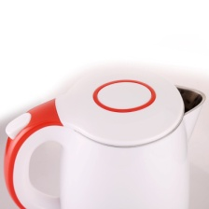
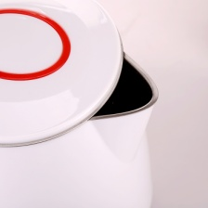
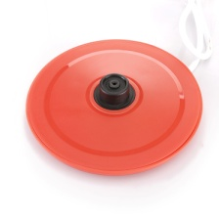
订购品
市场参考价： 258.00
批发价：82.00
GD-E017N
爱家 电水壶
产品参数 ：1500W 1.5L
装箱明细 ：6pcs/箱
包装尺寸 ：20×19.5×25cm
功能简介：
·双层壶体设计，防烫保温
·自动断电，干烧保护，保证使用安全
·360度自由旋转底盘
看得见的品质
喝得到的健康

